Slide 1



Slide 2

Tudo Se Esquece
Laura Lopes

Slide 3


Slide 4
Aqueles ideais perdidos
Que gravei no coração
Aprisionam meus sentidos
Não da fé, mas da razão!

Slide 5
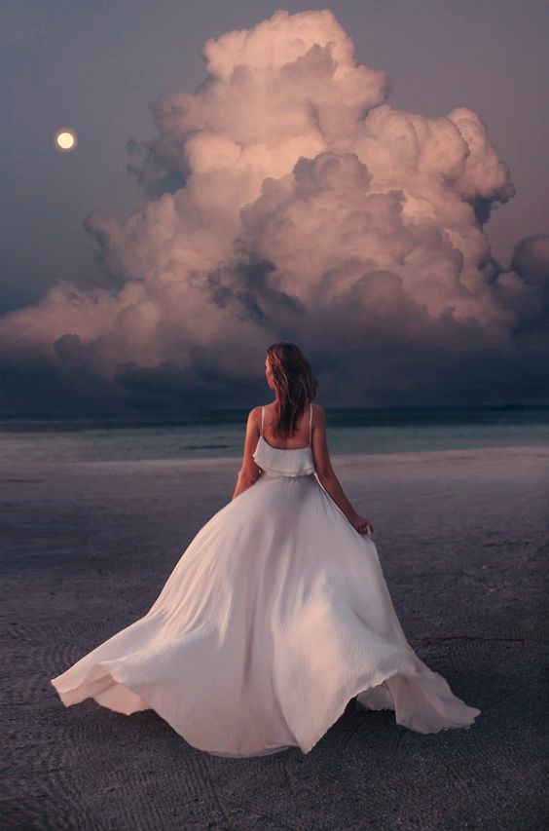

Slide 6
Nesta corrente sem elos
Me cativa a liberdade
De outros sonhos paralelos
Sem nenhuma afinidade!

Slide 7


Slide 8
O que me sustém de pé
Neste nosso mundo fútil
É o meu suporte da fé!

Slide 9



Slide 10
Sei que nada permanece
E que a ilusão é inútil...
Um dia tudo se esquece!
Direitos reservados

Slide 11

Laura Lopes
Cléo Menegatt

Slide 12


Slide 13
Imagens: Internet e Acervo Pessoal
Texto: Laura Lopes
Música: All The Man Tha-Francis Goya
http://www.sergrasan.com.br/cleoslides
Canal no Youtube:
http://www.youtube.com/c/CleoniceMenegattGoelzer
Criação, Formatação e Edição:
Cléo Menegatt
cmenegatt2016@gmail.com

